Slide 1
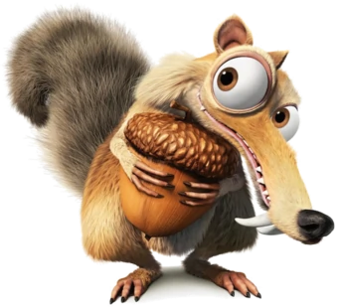
Consulta el correo electrónico de la escuela para acceder a Google Classroom para cada una de tus clases.

Slide 2
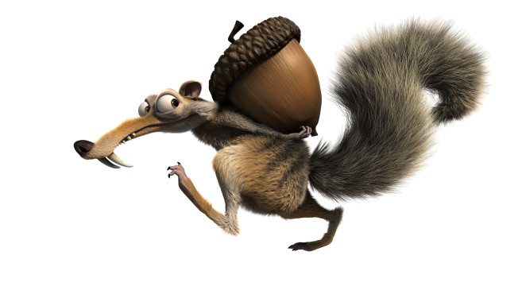
LLEGAR A TIEMPO
Despierta temprano.
Conéctate unos minutos
antes de la clase.

Slide 3
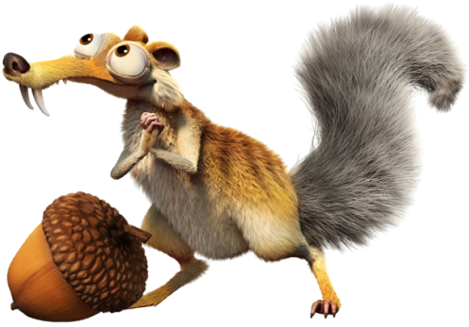
ESTAR EN UN LUGAR TRANQUILO
Encuentra un lugar tranquilo.
Revisa tus alrededores.

Slide 4
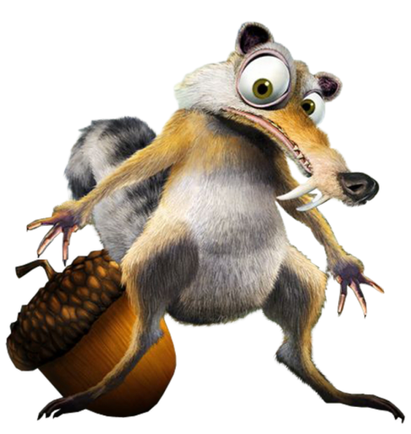
DURANTE LA PRESENTACIÓN
Use ropa apropiada.
Siéntese derecho.
Estar a la vista de la cámara.

Slide 5
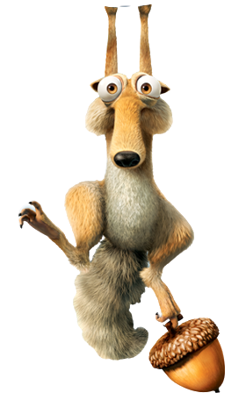
Silenciarse
Muévase cuando su profesor u otro estudiante esté hablando.

Slide 6
PARTICIPACIÓN
Concéntrate.
Estén atentos.
Sea un activo
participante.

Slide 7
CHARLAR RESPONSABLEMENTE
Levanta la mano para hablar.
Escriba su pregunta en el cuadro de chat.

Slide 8
COMUNICARSE BIEN
Habla con claridad.
Mire hacia arriba cuando hable.
Manténgase en el tema
(no hay conversación lateral).

Slide 9
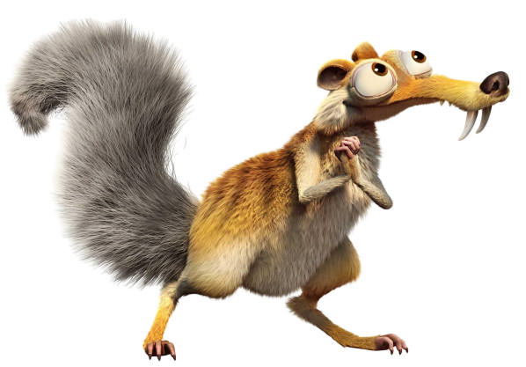
SEA RESPETUOSO
R-E-S-P-E-C-T
Sé amable.
Sé considerado.

Slide 10
Asignación #1
Si pudieras añadir algo más a esta lista, ¿qué sería
¿agrega?

Slide 11
Resumen de las asignaciones
Esta semana crearás un documento en línea o en papel para las tareas diarias. Entregarán este documento a sus maestros el lunes 17 de agosto a través de Google Classroom.

